Slide 1


UČITELJI
SU VAŽNI
Radmila Lauš
Mostar, 5.10.2018.

Slide 2

UČITELJI ČINE SVE DRUGE PROFESIJE MOGUĆIMA

Slide 3
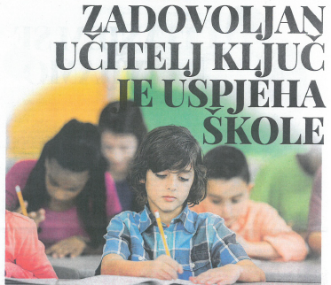
SVAKO DIJETE IMA PRAVO NA KVALITETAN
ODGOJ I OBRAZOVANJE

Slide 4



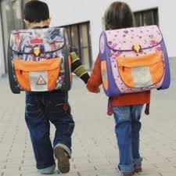
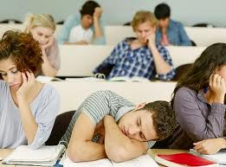
OBRAZOVANJE JE U KRIZI?

Slide 5
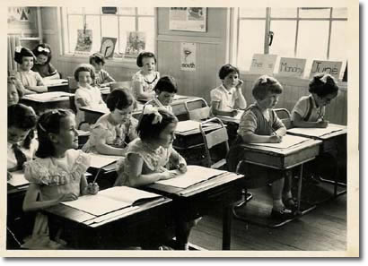
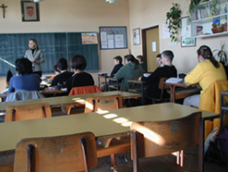
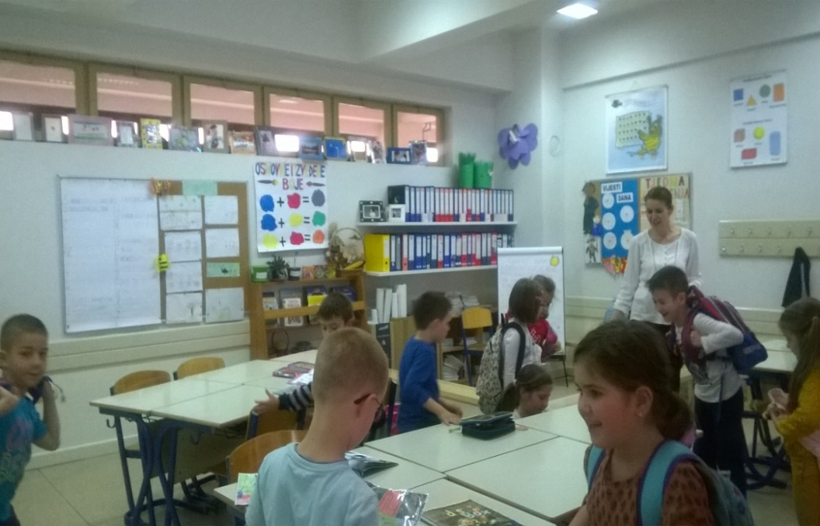
“Je li to što godinama radimo u učionicama stvarno dobra pedagoška praksa, ili je dobra samo zato što je toliko dugo radimo?”
(James McLean 1995).

Slide 6


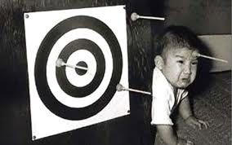
KVALITETA JE KONCEPT KOJI SE MIJENJA
Što je CILJ odgoja i obrazovanja danas?

Slide 7
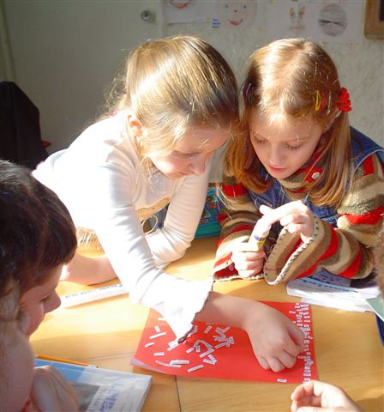
UČENIK
aktivno uključeni u proces učenja i kreiranje vlastitog
razumijevanja koncepata
učiti relevantne sadržaje, povezane sa “stvarnim životom”
učiti u interakciji s drugima
žele se osjećati:
sigurno,
prihvaćeno,
poštovano i
vrednovano

Slide 8
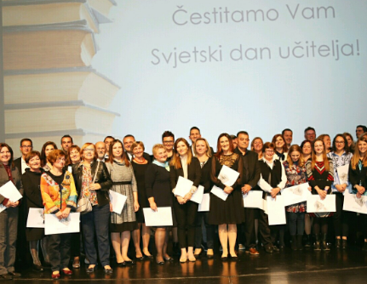
UČITELJ
želi promjenu i spreman je aktivno se uključiti u reformu obrazovanja
stručno usavršavanje i profesionalni razvoj
žele biti:
prepoznati
poštovani i
VREDNOVANI

Slide 9

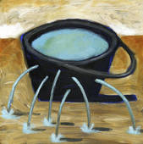
RODITELJ
aktivno uključeni u obrazovanje
-GRADITI PARTNERSTVO-
iskazana obostrana očekivanja
biti poštovan
Školski sustav bez roditelja
kao njihovog temelja,
je kao probušena posuda.
Jesse Jackson

Slide 10

FILM:
Što želimo za našu djecu?
Stvaranje dobrih škola zajedno

Slide 11


ZAKLJUČAK
svi imamo neke potrebe, neka očekivanja
težimo istom cilju
Ali………….
Idemo li svi istim putem?

Slide 12
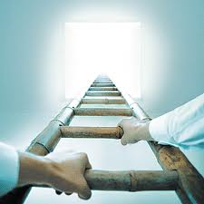
TKO I KAKO NAM MOŽE POMOĆI NA TOM PUTU?

Slide 13

Što VI mislite?

Slide 14

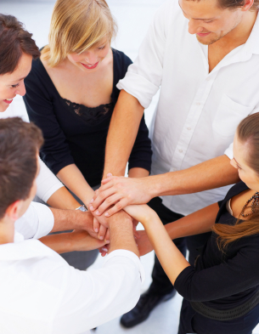
BUDIMO PROMJENA KOJU ŽELIMO VIDJETI
„Nemojte nikada sumnjati da mala grupa posvećenih ljudi može promijeniti svijet, to je jedino što ga je ikada i mijenjalo“.
Margaret Mid

Slide 15
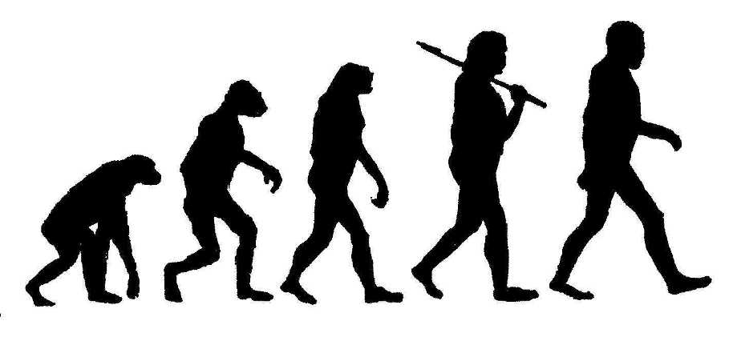
OSNAŽIMO SE...
Ukoliko ne pokušamo uraditi dalje od onoga što smo već usavršili,
nećemo se razvijati.

Slide 16
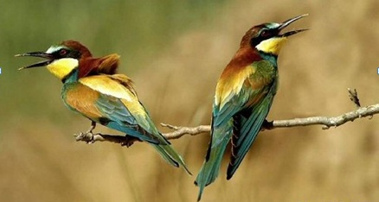
KORISTIMO SVOJE VJEŠTINE
Biti učitelj jedno je od najizazovnijih i najljepših zanimanja.
Biti dobar učitelj je vještina.
“U šumi bi bilo veoma tiho kada bi pjevale samo ptice koje najbolje pjevaju.”

Slide 17

Možemo pričati i sanjati o sjajnim školama budućnosti...
...ili ih možemo stvarati
Merilin Ferguson

Slide 18
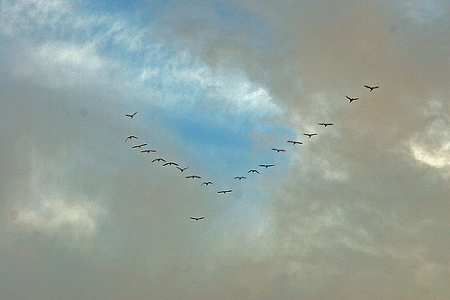
Lekcija koju možemo naučiti iz svijeta prirode

Slide 19
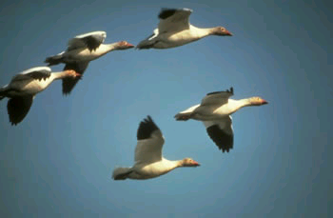
Učitelji koji se kreću u istom smjeru brže će i lakše doći do cilja jer putuju međusobno se potpomažući.

Slide 20
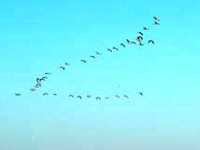
…ostat ćemo s onima koji putuju u istome smjeru kao mi,
spremni prihvatiti njihovu pomoć
i pružiti svoju drugima.

Slide 21
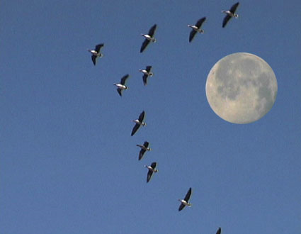
…oslanjajmo se jedni na druge,
na vještine, sposobnosti, jedinstvene snage i talente koje imamo.

Slide 22
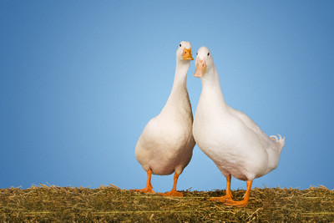
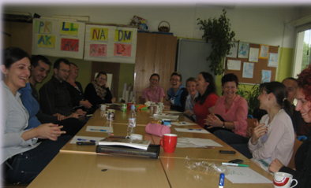
Budimo jedni uz druge u teškim vremenima,
jednako kao i onda kad smo jaki!
BUDIMO ZAJEDNICA
UČITELJA KOJI UČE

Slide 23
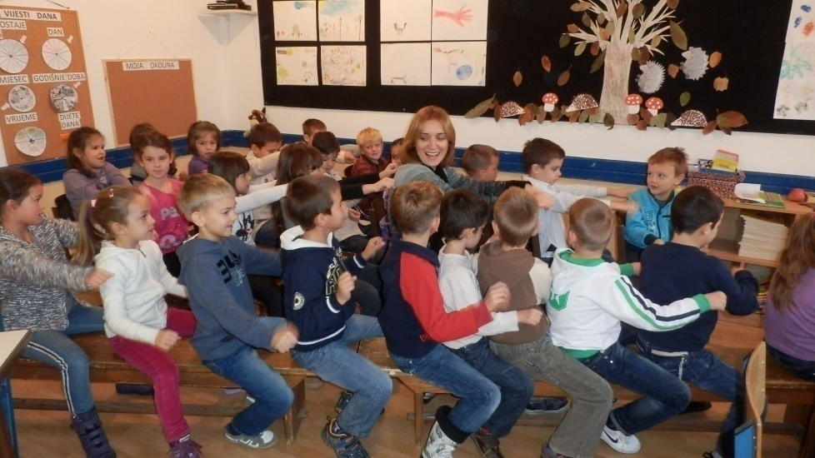
ZA KRAJ
UČITELJSKI POZIV JE PLEMENITO ZANIMANJE KOJE SE USAVRŠAVA KROZ CIJELI RADNI VIJEK
ZATO
UČITELJ KOJI NE PRESTAJE UČITI
IMA PRAVO NAZVATI SE UČITELJEM!

Slide 24
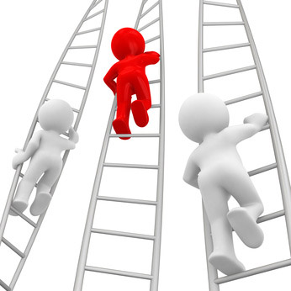
HVALA NA PAŽNJI
KAŽU DA VRIJEME DONOSI PROMJENE....

